Slide 1
Omavalvonnan seuratatietojen raportointi
Tulosalue: Päivystystoiminta, Sairaalapalvelut
Raportoitava ajanjakso: 1-4.2026
Lyhenteet:
NPS (Net Promoter Score): Suositteluindeksi (asiakkaat ja henkilöstö)
NSS (Net Safety Score): Henkilöstön turvallisuuskuva
Haipro: Haitta- ja vaaratapahtumailmoitus -järjestelmä
Edellisen kauden arvo ilmoitetaan suluissa.

Slide 2
Saatavuus
Päivytyksen läpimenoaika
Kirurgia | 4h 26min (4h 8min)
Medisiininen | 5h 14 min (4h 30min)
Yleislääketiede (tavoite alle 2h) | 2h 38 min(2h 21min)
Pediatria (tavoite alle 2h) | 2h 38min (2h 36min)
Ensihoidon vasteajat (AB) | AB 50% | AB 90%
Ydintaajama | 07:05 | 11:14
Muu taajama | 10:07 | 19:02
Asuttu maaseutu | 16:50 | 31:30
Ensihoidon vasteajat (CD)
C90% | 29:31
D90% | 46:33
Korjaavat toimenpiteet:
Yhteistyö palaverit
Yhteiset tilannekuvat
Yksikön kehittämisprojektit
Informointi
Koulutukset

Slide 3
Turvallisuus ja laatu
Status 31.4.2026
Kaikki ilmoitukset: 306 (432)
Odottaa käsittelyä: 10 (11)
Odottaa lisätietoa: 31 (0)
Käsittelyssä:15 (26)
Valmis:281 (397)
Vaaratapahtuma ilmoitusten määrä
Yleisimmät ilmoitustyypit henkilökunta:
Hoidon/palvelun järjestelyihin tai saatavuuteen liittyvä
Lääke- ja nestehoitoon, varjo- tai merkkiaineeseen liittyvä
Tiedonkulkuun, tai tiedon hallintaan liittyvä
Asiakkaiden ja omaisten tekemät vaaratapahtuma ilmoitusten määrä
Yhteydenotot potilasasia-vastaaville (kpl)
Sisäisten Haipro-ilmoitusten määrä (Tehty päivystystoiminnasta)
Korjaavat toimenpiteet
Henkilöstön informoiminen, ohjeistusten päivittäminen,koulutukset yhteistyökokoukset.
270/312
37 (35)

Slide 4


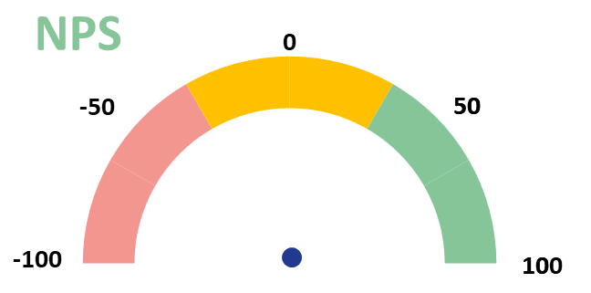
Asiakaskokemus
Positiivinen palaute
- Hyvä kohtaaminen
Negatiivinen palaute
- Pitkät odotusajat
Asiakaspalautteen kokonaismäärä kauden aikana : 226 (530)
Minulle jäi tunne, että minusta välitettiin kokonaisvaltaisesti
2.71 (4,18)
2,86
4,15)
Tiedän, miten hoitoni/palveluni jatkuu
2,73
(4,23)
2,90
(4,24)
Saamani tieto hoidosta / palvelusta oli ymmärrettävää
Sain apua, kun sitä tarvitsin
Koin oloni turvalliseksi hoidon / palvelun aikana
2,76
(4,29)
2,86
(4,28)
Koin saamani hoidon / palvelun hyödylliseksi
-12 (50)
Muistutukset (1-12)
Kantelut (1-12)
Hoitoani / Asiaani koskevat päätökset tehtiin yhteistyössä kanssani
2,88
(4,25)
3,84
(4,60)
Sain hoitoa ja palvelua äidinkielelläni
Hoitolinja: 1 (1)
Lääkärilinja 14 (12)
Hoitolija:0 (0)
Lääkärilinja: 0 (0)

Slide 5
Osallisuus
Miten tuetaan asiakkaiden ja läheisten osallisuutta palveluiden suunnittelussa, toteutuksessa ja arvioinnissa
Hoitolinjauksista keskustellaan asiakkaan/ potilaan kanssa aina kun se on hoidon kannalta mahdollista
Yhdessä sovitut teemat järjestöjen kanssa palveluiden kehittämiseen:
Olga työntekijät käyvät säännöllisesti päivystyksessä
Tehdyt toimenpiteet palvelujen käyttäjien tekemien haitta- ja vaaratapahtumailmoitusten,
muistutusten ja kanteluiden perusteella:
Prosessien kehittäminen, henkilöstön informointi, koulutukset ja perhdyttäminen,
Asiakasosallistujia, kokemusosaajia tai asiakasraati on mukana palvelujen kehittämisessä ja arvioinnissa:

Slide 6
Henkilöstö
Henkilöstömäärä
Budjetoidut vakanssit hoito % mukaan: 320 (331,5)
Täyttämättömät vakanssit: 14,2 ?(78,3)
Työturvallisuusilmoituksia HaiPro-järjestelmän kautta: Tapaturmailmoitusten määrä:34 (47)
Yleisimmät ilmoitustyypit:
Läheltä piti uhka tai väkivalta
Muu vaaratyyppi
Tartuntavaara
Työhyvinvointia edistävät toimenpiteet:
Kehityskeskustelut, säännölliset työpaikkapalaverit, koulutukset, kehittämisprojektit
Kokonaismäärä poissaolopäiviä/ sairaspoissaolopäivät
3,6( 4,85)
eNPSPS
NSSPS
Siffran är inte tillgänglig
(98)
Siffran är inte tillgänglig
(59)

